Slide 1
2023僑光盃青年培力暨四創競賽企劃書
企劃(作品)名稱
芋見泥真好
參賽身份：□高中職 ■大學
參賽組別：□創意組 ■創新創作組 □創業組
112年 11 月 10 日

Slide 2

目錄
前言
一、 創新(創意)構想、目標
二、 主要產品∕服務∕設計∕技術
三、 創新(創意)重點、特色
四、 商業模式
五、 經營團隊
六、 實用性或市場可行性
七、 市場分析
八、 財務分析
(一) SWOT分析
(二) 4P分析
九、 風險與問題評析
十、預期效益
十一、參考文獻
十二、第一次訪談紀錄表

Slide 3
前言
在這個日益競爭激烈的食品行業中，芋頭作為一種獨特而受歡迎的食材，扮演著重要的角色。
本報告旨在深入探討芋頭鬆（假設公司名稱）在這個市場環境中的地位、策略以及創新方向。
芋頭料理不僅在亞洲地區廣受歡迎，而且越來越受到全球消費者的青睞。
芋頭鬆作為一家可能在這個領域嶄露頭角的公司，其獨特的產品、服務和技術，為其在市場上建立起一定的聲譽。
本報告將深入探討芋頭鬆的產品組合、營銷策略、創新取向以及未來的發展潛力。
透過對公司的分析和研究，我們將評估其在競爭激烈的芋頭市場中的優勢、機遇和挑戰。
希望通過本報告，能夠全面了解芋頭鬆的獨特價值主張、營運模式，並提供有價值的建議，以助其在業界取得更大的成功。

Slide 4
一、 創新(創意)構想、目標
1. 產品多樣性和創新：不斷開發新款芋頭產品或芋頭美食的創意是一個重要目標。這可以包括尋找新的芋頭食譜、改進現有產品、或創造全新的芋頭點心概念。這有助於保持品牌新鮮感並滿足消費者對於不斷變化的口味的需求。
2. 技術和製程創新：繼續改進生產技術和製程，以提高產品的質量、效率和一致性。這可能包括改進芋頭處理方法、優化烹飪技術，或導入更先進的生產設備。
3. 健康和營養價值：隨著人們對健康飲食的關注增加，將焦點放在開發更健康、更營養的芋頭產品上是一個重要目標。這可能包括降低添加物的使用、增加天然成分、或開發低糖、低脂的產品。
4. 可持續性和環保：追求環保和可持續發展是當今企業普遍的目標。芋頭鬆可能致力於減少食品製程中的浪費、使用可循環材料的包裝、或尋找更環保的生產方法。
5. 擴大市場覆蓋範圍：進一步擴大市場覆蓋範圍是一個重要目標，可以通過拓展新的銷售渠道、開拓國際市場，或與其他品牌合作推出聯名產品來實現。
這些目標反映了食品業中不斷追求創新和提高的趨勢。芋頭鬆可能會將這些目標納入其業務策略，以保持競爭力並滿足消費者的需求。

Slide 5
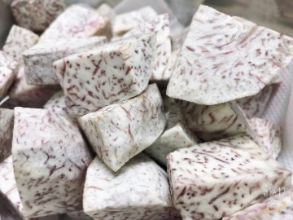
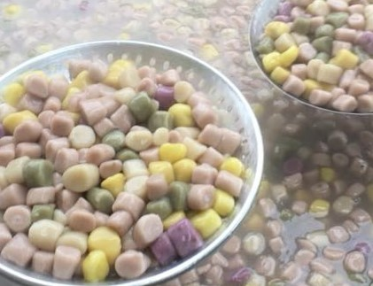
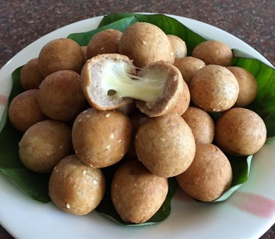
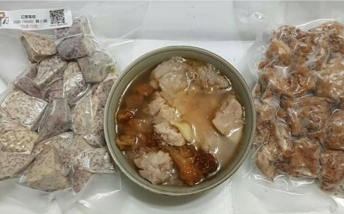
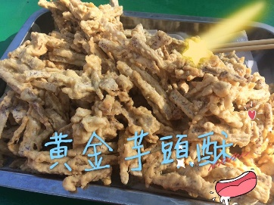
芋頭鬆提供冷凍生芋角，這是一種受歡迎的芋頭點心，以香脆的外殼包裹著軟滑的芋頭內餡。
二、主要產品∕服務∕設計∕技術
冷凍生芋角
芋圓是一種台灣甜點，芋頭鬆的芋圓具有綿密的口感，通常與糯米團一起搭配成甜品。
芋圓
這項產品是將芋頭泥球裹上酥脆的外衣，呈現出金黃色澤，帶有香脆和綿滑的食感。
黃金炸芋球
結合芋頭和排骨，提供濃郁的風味，是一道燉湯或湯品。
芋頭排骨酥湯
芋頭酥是一種點心，內含芋頭泥，外層酥皮，以提供口感的對比。
芋頭酥

Slide 6
服務
服務
定制芋頭 點心製作 | 芋頭鬆提供客製化的芋頭點心製作服務。客戶可以提出特殊需求，如特定形狀、大小、或口味的芋頭點心，以滿足各種活動或節慶的需求。這種個性化的服務可以讓客戶享受獨特的芋頭美食體驗。
批發和零售選項 | 芋頭鬆供應商店、餐廳、或其他企業的批發需求。他們為個人消費者提供零售選項，這意味著人們可以購買小量的芋頭產品，無論是為了享受自己還是作為禮物贈送給親友。
新鮮食材 品質保證 | 芋頭鬆致力於使用高品質、新鮮的食材，特別是芋頭。我們採取嚴格的品質控制措施，以確保產品的味道和質地保持一致性。這種關注品質的承諾有助於贏得客戶的信任。
創新芋頭 料理 | 除了傳統的芋頭點心，芋頭鬆不斷推陳出新，開發創新的芋頭料理。包括與其他食材結合，以創造出獨特的口味和菜單選擇，吸引更廣泛的客群。
網絡訂購 送貨服務 | 為了方便客戶，芋頭鬆提供網絡訂購選項，讓客戶可以輕鬆訂購他們的產品。此外，他們提供送貨服務，將芋頭美食直接送到客戶所在的地方，提供極大的方便。

Slide 7
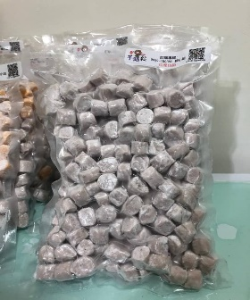

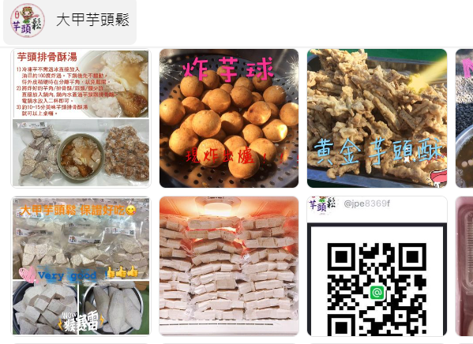
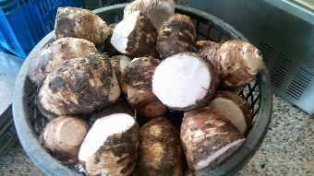
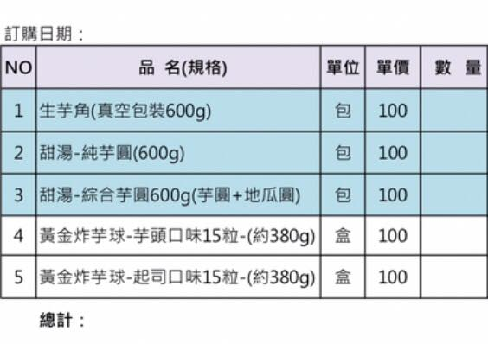
芋頭鬆的產品包裝可能是他們品牌形象的一部分。他們注重包裝的設計，以呈現出專業、吸引人的外觀。包括選用與芋頭相關的圖案、顏色和圖示，以使產品在市場上脫穎而出。
設計
包裝設計
每個品牌都有其獨特的標誌，這是芋頭鬆的視覺識別的一部分。他們的標誌是一個與芋頭相關的符號或圖案，這有助於提高品牌的可識別性。
品牌標誌
芋頭鬆有一個精心設計的網站，用來展示他們的產品和品牌。這個網站包括高質量的照片、視頻和有吸引力的圖像，以展示他們的芋頭點心和其他產品。
網站線上展示
如果芋頭鬆有實體店面，則店內的佈局和裝潢也是設計的一部分。這包括商店的室內設計、燈光、櫥窗和展示區，以營造出有吸引力的購物環境。
店面佈局和裝潢
他們創建行銷資料和宣傳物料，如小冊子、宣傳單張和海報，以向客戶展示他們的產品、特點和價值主張。這些設計材料可以幫助他們在市場上宣傳品牌。
行銷資料宣傳物料

Slide 8

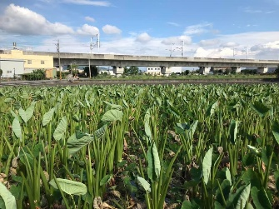
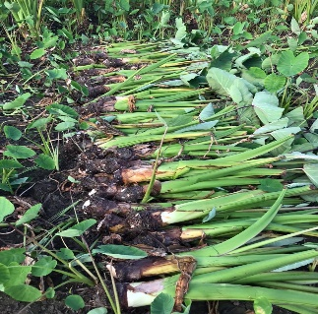
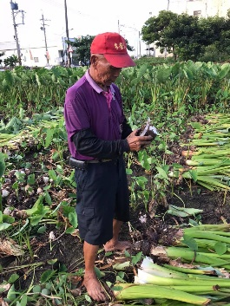
技術
在製作芋頭產品時，芋頭鬆採用特殊的芋頭處理技術，以確保芋頭保持其風味和質地。包括去皮、切片、切塊、或將芋頭泥化為內餡。這些處理技術需要經驗和技術，以確保芋頭的品質。
芋頭處理技術
為了不斷創新和擴大他們的產品系列，芋頭鬆會進行研發工作，尋找新的技術和配方，以創造出新的芋頭美食。包括測試不同的食材組合和烹飪方法。
創新研發
對於大量生產，芋頭鬆使用自動化設備，以提高生產效率和保持產品一致性。包括自動包裝機、製作芋頭泥的機器、或其他生產線設備。
自動化生產

Slide 9
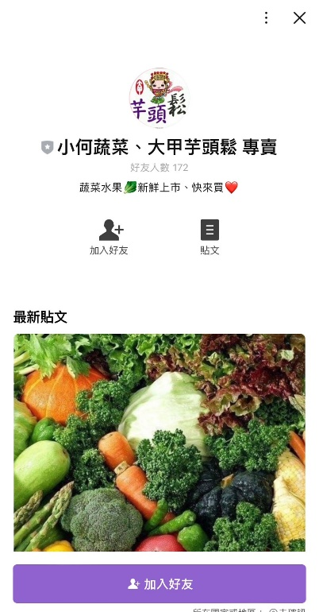
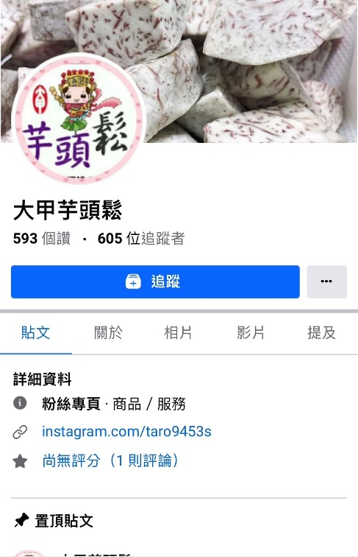
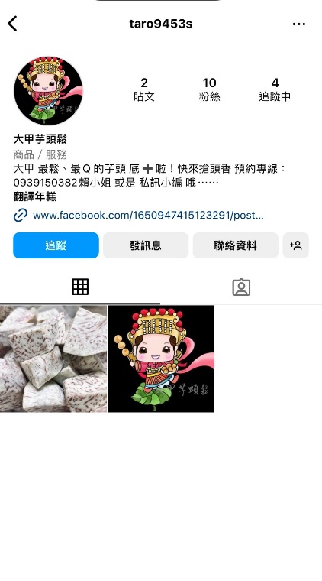
三、創新(創意)重點、特色
 | 創新重點 | 特色
多樣化產品和 食譜創新 | 開發多種芋頭產品，包括點心、飲料、糕點等，滿足不同口味與需求。 | 芋頭產品的多樣性使能夠提供獨特的體驗，吸引更廣泛的客戶群。這種創意和多樣性有助於區分我們的產品，在市場上生產產品。
健康飲食的突顯 | 提供健康飲食選項，強調芋頭的天然特性，如無添加、無人工成分等。 | 隨著健康意識的提高，強調產品的健康特性有助於吸引關注飲食道德的客戶。這種健康導向的特色有助於品牌的持續性和吸引更多健康生活方式的消費者。
社群媒體與 視覺呈現 | 利用社群媒體平台，例如Instagram和Facebook，以精美的禮品產品。 | 透過網路美形象的IG視覺擺拍，品牌能夠引起顧客的興趣，增加品牌商場。這種吸引力有利於促進社群媒體視覺分享和口碑傳播。
參與當地文化 和傳統活動 | 與當地節慶和傳統活動合作，參與繞境、嘉年華等活動。 | 透過參與當地文化活動，品牌能夠建立社區聯繫，分享美食，並把品牌與當地傳統習俗聯繫在一起。這有助於提高獨特的品牌形象，並提高顧客忠誠度。
線上和實體銷售結合 | 結合實體店面和網路銷售，提供多種購買選擇。 | 透過結合多種銷售管道，顧客可以輕鬆購買產品，無論是在實體店面購物還是在線下單。這種便利性有利於滿足不同顧客的購物需求。

Slide 10
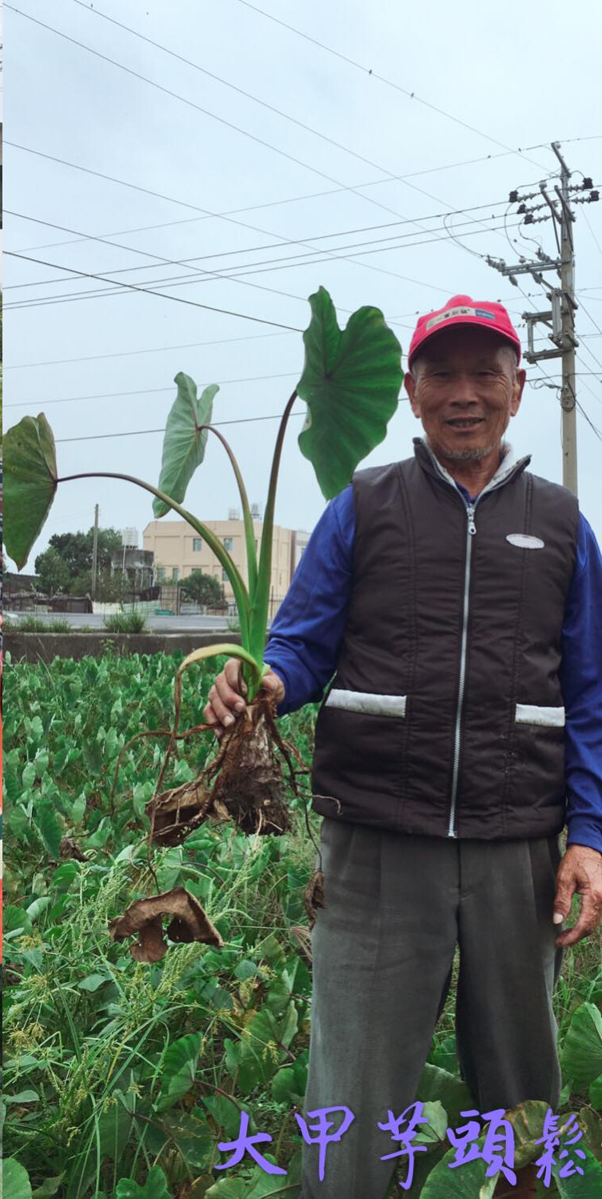
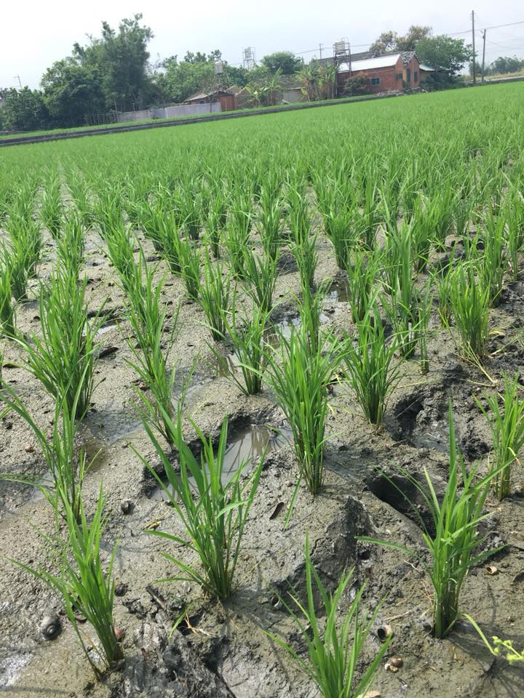
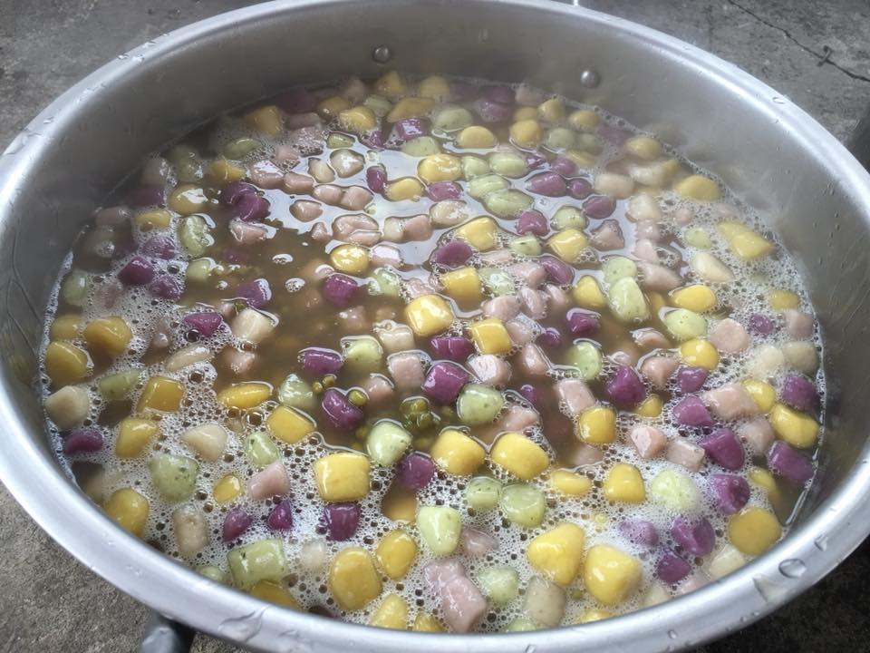
四、商業模式

Slide 11
五、經營團隊
芋頭鬆的經營團隊由以下成員組成
六、實用性或市場可行性
芋頭鬆在市場上通常具有一定的受歡迎程度，尤其是在台灣及亞洲地區。它的實用性和市場可行性取決於多個因素，包括品質、口感、價格、行銷策略和競爭環境等。
1. 口感和品質：芋頭鬆的口感和品質是吸引顧客的關鍵。如果產品口感獨特、質量穩定，能滿足顧客的味蕾需求，就有可能受到歡迎。
2. 價格：產品價格應該在市場上具有競爭力，同時保持利潤空間。過高的價格可能限制了顧客的購買意願，而過低的價格則可能影響產品的品質和企業的獲利。
3. 行銷策略：有效的行銷策略對於推廣產品至關重要。這包括網路行銷、社交媒體宣傳、品牌形象建立等。吸引顧客的宣傳方式和創意行銷活動能夠提高產品的知名度和吸引力。
4. 競爭環境：了解競爭對手，包括其他芋頭鬆製造商和類似產品，可以幫助企業制定更有效的競爭策略。在競爭激烈的市場中，產品的獨特性和創新性尤為重要。
5. 消費者需求：芋頭鬆的口味和包裝應該符合當地或目標市場的消費者需求。市場調查和消費者反饋是了解顧客需求的重要途徑。
總的來說，如果芋頭鬆能夠提供高品質、獨特口感的產品，並且擁有合適的價格和行銷策略，它在市場上是有潛力的。然而，成功經營一個產品需要不斷的市場分析和產品改進，以滿足變化的市場需求。
芋頭鬆的經營團隊秉持著「用心、創新、品質」的經營理念，致力於打造一個讓消費者安心、放心、開心的芋頭甜品品牌。

Slide 12
七、市場分析
  1、產業環境
芋頭是台灣重要的農作物之一，主要產地集中在台灣中部和南部地區。
芋頭產業的產業環境可以從以下幾個方面進行分析：
總體而言，芋頭產業具有一定的優勢，但也面臨著一些挑戰。在未來發展中，芋頭產業需要加強產業結構調整，提高生產效率，降低生產成本，提升產品附加值，才能在激烈的市場競爭中保持優勢。

Slide 13
  2、客戶分析
未加工的芋頭的主要銷售對象是逛垂坤的遊客，因此可以從以下幾個方面進行客戶分析
基於上述分析，可以得出以下結論：
未加工的芋頭的主要客戶是來自台灣各地的遊客，以20-40歲的女性為主。
遊客購買未加工的芋頭的主要目的是作為伴手禮，因此需要在產品包裝和品質上加強。
遊客對芋頭有一定的認知和信任，因此需要在品牌建設上加強。

Slide 14
  3、競爭者分析
芋頭鬆是一種以大甲芋頭為原料的傳統糕點，在台灣擁有廣泛的市場。芋頭鬆的競爭者主要有以下幾個類別：
芋頭鬆的競爭環境可以總結為以下幾點：
競爭環境
競爭格局相對分散，沒有一家企業佔據絕對優勢。
競爭主要集中在產品的品質、口味、價格等方面。
替代產品的競爭日益激烈。
新興產品的出現可能會帶來新的挑戰。
同類產品競爭者 | 同類產品競爭者是指生產類似產品的企業，例如其他大甲芋頭鬆品牌。芋頭鬆的知名品牌包括「大甲芋頭鬆」、「小林芋頭鬆」、「金山芋頭鬆」等。這些品牌在產品的品質、口味、價格等方面展開競爭。
替代產品競爭者 | 替代產品競爭者是指可以代替芋頭鬆的產品，例如芋頭酥、芋頭糕、芋頭粿等。這些產品在價格、便利性等方面與芋頭鬆展開競爭。
新興產品競爭者 | 新興產品競爭者是指尚未進入市場的新產品，例如芋頭鬆冰淇淋、芋頭鬆蛋糕等。這些產品可能會對芋頭鬆的市場份額造成威脅。
以下是一些芋頭鬆企業可以採取的競爭策略
通過這些策略，芋頭鬆企業可以提升自身的競爭力，在激烈的市場競爭中佔據一席之地。
競爭策略
注重產品品質 | 芋頭鬆是一種以原料品質為基礎的產品，因此企業需要嚴格控制原料的品質，以確保產品的口感和風味。
開發新產品 | 企業可以開發新口味、新形狀等新產品，以吸引新的消費者。
拓展銷售渠道 | 企業可以拓展線上線下銷售渠道，以擴大產品的銷售範圍。
在這種競爭環境下，芋頭鬆企業需要不斷創新，提升產品的品質和口味，才能保持競爭力。

Slide 15
  4、市場定位：
價格定位--價格便宜
區域定位--網路市場、冷凍市場、全國市場
芋頭的主要客群：
台灣本地居民：台灣人對芋頭有內在的情感，他們經常在家中或外出就餐時使用芋頭來製作各種美食。
健康飲食追隨者：
注重健康飲食的人對芋頭很感興趣，因為它富含膳食纖維，包括沙拉、湯或蒸菜中。
餐廳和烹飪業者：
餐廳需要大量的芋頭來製作不同的美食。芋頭可以成為他們供應鏈的一部分，以滿足顧客的需求。
美食旅遊者：
遊客和遊客可能會特意前往台灣大甲區，探索當地美食文化，包括大甲芋頭。
芋頭糕和甜點愛好者：
喜歡芋頭糕、芋頭泥、芋頭甜點等甜點的人，他們會尋求用芋頭製作的甜點。
禮品購買者：
尋求獨特禮物和特色伴手禮的人，可以選擇購買精美包裝的芋頭產品，以禮品送給朋友和 親人。

Slide 16
  5、競爭優勢
1.傳統風味：
芋頭鬆具有台灣傳統的美食風味，吸引當地居民和遊客。
這種傳統風味賦予了產品獨特性，並吸引了愛好台灣美食的人群。
2.優質原材料：
芋頭鬆使用優質的芋頭和其他原材料，確保產品的口感和品質。
優質原材料可提高產品的口感和口感，吸引更多客戶。
3.精湛的製作技術：
製作芋頭鬆的技術經過精心設計，確保產品的質量和一致性。
這種精湛的技術有助於保持產品的風味和質量，並贏得客戶的信任。
4.品牌知名度：
芋頭鬆可能已經建立了強大的品牌知名度，吸引了一大批忠實客戶。
品牌知名度有助於吸引更多客戶，並提供業務的競爭優勢。
5.創新產品：
芋頭鬆可能通過不斷創新產品，開發不同風味和款式，以吸引不同口味的客
戶。
創新產品有助於擴大客戶群並增加銷售。
6.本地支持：
芋頭鬆可能受到當地社區的支持和喜愛，這有助於建立強大的客戶基礎。
支持本地業務可能有助於在當地市場保持競爭優勢。
總之，芋頭鬆的競爭優勢在於其傳統風味、優質原材料、精湛的製作技術、品牌知名度、創新產品和當地支持等方面。這些優勢有助於吸引客戶、維護品質和持續成長業務。

Slide 17
  6、市場潛力
芋頭鬆是一種具有台灣特色的傳統糕點，在台灣擁有廣泛的市場。根據台灣經濟研究院的調查，2022年台灣芋頭鬆的市場規模約為新台幣50億元，預計未來將繼續保持增長趨勢。
芋頭鬆的市場潛力主要來自以下幾個方面：
台灣人對芋頭食品的喜愛：芋頭是台灣人喜愛的食材之一，常用於製作各種糕點、小吃。芋頭是台灣著名的芋頭品種，其口感細膩、香氣濃郁，是製作芋頭鬆的最佳原料。
芋頭鬆的健康形象：芋頭鬆富含膳食纖維、維生素和礦物質，具有一定的保健功效。近年來，消費者對健康食品的需求日益增長，這為芋頭鬆的發展提供了新的契機。
芋頭鬆的品牌知名度：芋頭鬆已經成為台灣的特色食品之一，具有較高的品牌知名度。這有利於芋頭鬆在國內外市場的推廣和銷售。
以下是一些芋頭鬆企業可以挖掘市場潛力的策略：
拓展海外市場：台灣的芋頭鬆產品具有一定的國際競爭力，可以拓展海外市場，以擴大銷售規模。
開發新產品：開發新口味、新形狀、新包裝等新產品，以滿足不同消費者的需求。
提升品牌形象：通過品牌建設和營銷推廣，提升芋頭鬆的品牌形象，以吸引更多的消費者。
通過這些策略，芋頭鬆企業可以充分挖掘市場潛力，推動產業的發展。

Slide 18

7. 未來展望
芋頭是台灣重要的農作物之一，具有豐富的營養價值和多樣的食用方式，因此具有良好的發展潛力。以下是芋頭未來展望的幾點看法：
芋頭加工品市場的擴大
芋頭可以加工成多種產品，如芋頭粉、芋頭糕、芋頭粿、芋頭酥、芋頭泥等，具有良好的市場需求。隨著人們對健康飲食的關注，芋頭加工品市場將會進一步擴大。
芋頭的出口潛力
芋頭是一種具有保健功效的食材，在國際市場上具有一定的競爭力。隨著台灣農業的發展，芋頭的出口量將會逐漸增加。
芋頭的機能性研究
芋頭中含有豐富的澱粉、膳食纖維、維生素和礦物質等營養成分，具有一定的保健功效。未來，芋頭的機能性研究將會深入，芋頭將會成為一種具有更高附加值的農產品。

Slide 19
八、財務分析
財務分析
營收分析 | 芋頭的營收主要來自於芋頭的銷售，因此可以從芋頭的銷售額、銷售成本、毛利率等指標來分析芋頭的財務狀況。
成本分析 | 芋頭的成本主要包括種植成本、生產成本、銷售成本等，可以從這些成本指標來分析芋頭的成本控制情況。
利潤分析 | 芋頭的利潤主要來自於芋頭的銷售利潤，可以從銷售利潤、淨利潤等指標來分析芋頭的盈利能力。
財務結構分析 | 芋頭的財務結構可以從資產負債表中的資產、負債、淨資產等指標來分析。
芋頭財務分析的具體指標：
營收分析指標：
銷售額：是芋頭財務分析的基礎，是衡量芋頭銷售規模的重要指標。銷售額的增長可以反映芋頭的市場需求和銷售能力的提升。
銷售成本：是指芋頭銷售過程中所產生的成本，包括銷售人員的薪酬、運輸成本、銷售費用等。銷售成本的控制可以提高芋頭的盈利能力。
毛利率：毛利率是指銷售額減去銷售成本後的差額與銷售額的比值，是衡量芋頭盈利能力的重要指標。毛利率的提升可以提高芋頭的利潤水平。

Slide 20
(一)SWOT分析
 | 優勢 | 劣勢 | 機會 | 威脅
內部 | 四季皆可種植 與其他商家的耕種期分開 | 產品特性受季節影響 | 創新品特色有助於吸引顧客 | 強大的競爭者進入市場
 | 食用方法多變 | 外觀及大小有差異 | 芋頭甜品較好拓展新客戶 | 天災如颱風對產品的影響
 | 自家產自銷貨源明瞭 | 其他高價產品的競爭 | 發展學生和教職員市場 | 可替代產品崛起
 | 烹調方法簡單好學 | 生鮮產品須妥善管理 | 社群媒體的行銷 | 法規和環境問題
 |  | 供應鏈脆弱 | 餐飲市場拓展 | 突發事件
外部 | 市場需求持續成長 | 新競爭者進入市場 | 消費者對健康飲食的關注 | 價格競爭力
 | 地方特色與文化傳承 | 產品差異化較小 | 媽祖繞境的流動攤販適合拓展客源 | 經濟轉向

Slide 21
(二)4P分析
4P
產品展示：
芋頭產品開發點心、飲料等滿足客戶群強調產品特色。
價格：
設定合理的價格定位
提供組合套餐，配合活動行銷折扣
針對不同客戶群給出適合的優惠
推廣：
配合當地節慶給出活動
在社群媒體上宣傳，結合時事打出知名度提供優惠組合，吸引新客戶購買
地點：
選擇熱門地點設置實體店面
考慮遣在風險已降低風險
探索新市場。

Slide 22
九、風險與問題評析
1市場競爭：
芋頭市場可能面臨激烈的競爭，許多其他攤販或商店也可能提供相似或競爭性價格的產品。
評估競爭對價格和產品需求的影響，並設法差異化以吸引客戶。
2.季節性變動：
芋頭的生產和消費可能受到季節性變動的影響，可能導致在某些季節期間銷售量較低。
考慮如何應對季節性波動，例如開發不同季節的芋頭產品或行銷策略。
3.品質控制：
保持芋頭品質的一致性是一個關鍵問題，品質不佳可能損害聲譽並失去客戶。
制定嚴格的品質控制程序，確保產品始終符合標準。
4.衛生與安全：
餐飲業需要嚴格的衛生標準，忽視衛生可能對業務造成嚴重後果，包括食品中毒事件。
訓練員工並遵守衛生法規是至關重要的。
5.價格波動：
芋頭價格可能因供應變動而波動，這可能影響利潤率。
考慮與供應商建立穩定的價格協議或多元化產品以減輕風險。
6.營運成本：
營運成本，包括原材料、人力和租金，可能會影響盈利能力。
監視成本，尋求節省和效率提升的機會，以確保業務的可持續性。
7.法規與許可：
確保遵守當地食品法規和許可要求是必要的，否則可能面臨罰款或業務關閉。
定期檢查並確保符合所有相關法律。

Slide 23
十、預期效益
預期量化效益
銷售增長：預計銷售量的增加，可以根據過去的銷售數據和新的行銷策略進行估算。
利潤提升：預期利潤的增加，可能是通過降低成本、提高售價或增加銷售量來實現。
市場佔有率增加：估算在目標市場中的佔有率提高，透過品牌促進、擴展或競爭優勢提升。
新客戶獲取：透過行銷策略、產品創新或擴大銷售渠道獲得的新客戶數。
預期質化效益
品牌形象提升：
品牌知名度和形象的提升，可能導致客戶對品牌的更高評價，甚至忠誠度增加。
客戶滿意度：透過優質產品和服務提供，提高客戶對品牌的滿意度，促進口碑和忠誠度。
競爭力強化：透過差異化、創新或提供獨特價值，強化在競爭市場中的地位。
社區支持和影響力：透過品牌的社區參與和影響力提升，可能為企業帶來更多支持和機會。

Slide 24
十一、參考文獻
價格定位
https://reurl.cc/nLY52l
食品市場定位
https://reurl.cc/blmnbX
大甲芋頭
https://reurl.cc/5OR2yq
芋頭食譜
https://reurl.cc/6QqDOZ
芋頭降膽固醇、控血壓、穩血糖 營養功效超多1挑法最好吃
https://health.tvbs.com.tw/amp/nutrition/341182
全台灣10家超夯「芋頭美食」
https://www.elle.com/tw/life/foodie/g29679299/taro-taiwan-10/
芋頭的5大營養與好處嗎
https://www.cheeseduke.com.tw/taro_goodful/
台中大甲區芋頭農產品展售 假日親子同樂健行品芋https://www.chinatimes.com/realtimenews/20221001002703-260405?chdtv
芋頭秘密》大甲、高樹芋頭各有美味武器，檳榔心芋與檳榔什麼關係？
https://www.newsmarket.com.tw/blog/175521/
中市行銷大甲芋頭 芋頭料理免費品嚐
https://www.chinatimes.com/realtimenews/20201129002081-260421?chdtv

Slide 25
訪談相片（至少四張）
十二、第一次訪談紀錄表
僑光科技大學
112年教育部高等教育深耕計畫
廠商訪談紀錄表
課程名稱：新零售業態設計與實作
時 間： 112 年 10月 12 日
地 點：苑裡農會
廠商名稱：大甲芋頭鬆
訪談對象：賴盛達
訪談內容：
訪談問題 | 廠商回答
1.商品的營運方式 | 目前為自產自銷
2.商品的行銷方式 | 網路/臉書/電話方式/攤車擺攤
3.產品的種類 | 芋頭、蜜芋頭、芋角、小芋頭(有冷凍、真空、現做)
4.主力商品 | (未加工)芋頭
5.為何種植芋頭 | 從父親那開始接手
6.目前第幾代 | 第二代
7.銷售對象 | 逛垂坤的遊客
8.有做銷售搭配 | 與其他製造商製作商品(芋粿)
9.還可以推廣 | 玫瑰花生(11月~5月)、玉米
10.芋頭種植時期 | 農曆7月半~清明

Slide 26

感謝觀看

